Slide 1
千禧年主义 简介
末世论
Dr. Rick Griffith • 博士 • 新加坡神学院 • BibleStudyDownloads.org

Slide 2
为什么研究概况万物的末世论
26
有圣经根据的重点
属基础性的本质
针对我们盼望的属灵争战

Slide 3
启示录 20:1-3 (CNV)
¹我又看见一位天使从天降下、手里拿着无底坑的钥匙、和一条大链子。² 他捉住那龙、就是古蛇、又叫魔鬼、也叫撒但、把他捆绑一千年、³ 扔在无底坑里、将无底坑关闭、用印封上、使他不得再迷惑列国、等到那一千年完了．以后必须暂时释放他。

Slide 4
启示录 20:4 (CNV)
⁴我又看见几个宝座、也有坐在上面的、并有审判的权柄赐给他们．我又看见那些因为给耶稣作见证、并为 神之道被斩者的灵魂、和那没有拜过兽与兽像、也没有在额上和手上受过他印记之人的灵魂．他们都复活了、与基督一同作王一千年。

Slide 5
启示录 20:5-6 (CNV)
⁵这是头一次的复活。其余的死人还没有复活、直等那一千年完了。 ⁶ 在头一次复活有分的、有福了、圣洁了．第二次的死在他们身上没有权柄．他们必作 神和基督的祭司、并要与基督一同作王一千年。

Slide 6
无千禧年观
339e
主再来
基督属灵的管制
大灾难
撒旦被捆绑
教会时代
永恒的国度
审判
Notes:
The Amil view does not view the book of Revelation in chronological order. It puts chapter 20 BEFORE chapter 19 as it sees the Rev 20 millennium as the present church age that is followed by Christ’s return in Rev 19.

Slide 7
后千禧年观
339e
主再来
福音的黄金
时代
大灾难
撒旦被捆绑
教会时代
永恒的国度
审判
Notes:
Like the Amil view, the Postmil view also does not view the book of Revelation in chronological order. It puts chapter 20 BEFORE chapter 19 as it sees the Rev 20 millennium as the present church age that is followed by Christ’s return in Rev 19. However, it has even more difficulties as it sees the judgments of Rev 6-18 during a millennium that supposedly gets better and better, while these chapters show the world getting progressingly worse.

Slide 8
前千禧年观
333b
被提
主再来
=第二次临在
征兆
教会时代 (无豫兆)
大灾难
千禧年
永远的国度
7 年
1000 年
审判
审判

Slide 9
一个时代论“时间轴”
437
欢天喜地
第二次降临 （撒迦利亚书14:3-5）
大白 宝座 （启示录20:11-14)
教会时代
苦难 （撒迦利亚书14:1-2）
千年 （撒迦利亚书14:6-21）
歌革和玛（世界末日）
（以西结书38-39）
歌革和玛再访
(启示录20:7-10)
Notes:
9

Slide 10
相信以色列的民族有前途吗？
431
非千禧年派与
后千禧年派
時代派的千禧年派
教会与以色列不同
以色列有前途
教会是新以色列
以色列是没有前途的
公约前千禧年派
Notes:
10

Slide 11
启 示 录 20:4-6 简图
^{4b} 他们都复活了、与基督一同作王一千年。
^{4a} 我又看见几个宝座、也有坐在上面的、并有审判的权柄赐给他们．我又看见那些因为给耶稣作见证、并为 神之道被斩者的灵魂、和那没有拜过兽与兽像、也没有在额上和手上受过他印记之人的灵魂…
1000 年
^{5b} 这是头一次的复活。 ^{6a} 在头一次复活有分的、有福了、圣洁了．第二次的死在他们身上没有权柄…
^{6b} 他们必作 神和基督的祭司、并要与基督一同作王千一年。
^{5a} 其余的死人还没有复活、直等那一千年完了。 .

Slide 12
时代论
28
定义: 时代论是一种系统神学，专以一般普通翻译来区分以色列国与教会，以至到一个程度，说在基督再来之后，以色列国还是有一个作为在地上笃信国的未来。

Slide 13
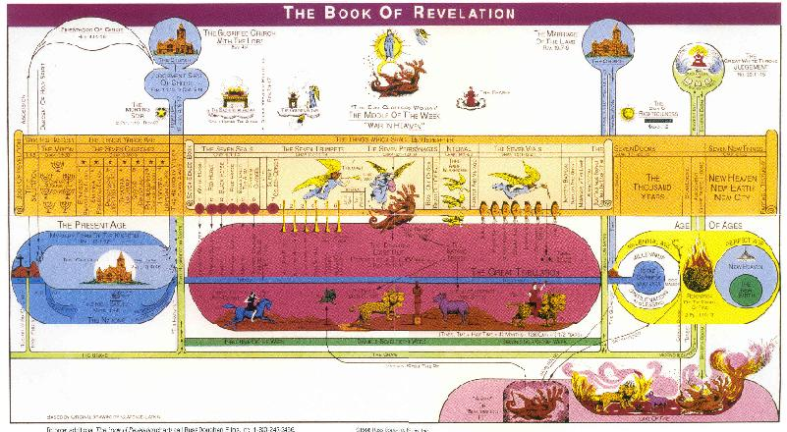
时代论者喜爱图表
www.armageddonbooks.com

Slide 14
时代论者喜爱图表
www.armageddonbooks.com

Slide 15
时代论者喜爱图表
www.armageddonbooks.com

Slide 16
时代论者喜爱图表
www.armageddonbooks.com

Slide 17
时代论者喜爱图表
一个圣经图 ~ “上帝跨世代的计划”
创造地和人
创 1：1-27
人的堕落
创3：6
以诺被迁去
创5：24，来11：5
方舟着陆
创8：4-14
巴别塔
创11：4
以色列的开始
创12：1-3
颁布律法
出19：1-8
律法落实
太27：50-51
得救者被提
帖前4：16，17
基督荣耀归回
启19：11-16
原先的地被毁；新天新地
彼后3：10-13
启21：1
林前2：9
你对耶稣基督做了些什么？
www.armageddonbooks.com

Slide 18
有什么不同?
29
 | 时代论 | 非时代论
以色列 和教会 | 单独的个体 以色列 ≠ 教会 | 同属上帝的子民 以色列 = 教会 (“新以色列")
按照字面 的翻译 | 一贯的被使用 | 接受将之属灵化
统一圣经 的主题 | 上帝的荣耀或 上帝的国度 | 人类的救赎或 上帝的国度

Slide 19
有什么不同?
29
 | 时代论 | 非时代论
千禧年国的观点 | 一直属前千禧国 | 属前千禧国，后千禧国， 或无千禧国
大灾难被提的观点 | 灾前被提 | 灾中被提或 灾后被提
承认不同的系统 / 体系 | 承认 – 通常有七种 时代论 | 承认和不承认 – 恩典之约，但没有祭品

Slide 20
有什么不同?
29
 | 时代论 | 非时代论
圣经之约 | 无条件 | 有条件或已应验
以色列有未来吗？ | 有 | 没有 (虽然约 / 历史性前千禧年论说有)
在旧约中会预见到教会吗？ | 一般不会 | 会

Slide 21
有什么不同?
29
 | 时代论 | 非时代论
区分律法和恩典 | 较清楚仔细 | 没那么清楚仔细
神学立场 | 几乎常常是保守的 （少有前千禧年自由主义者！） | 保守或自由的
附议 / 拥护者 人数 | 众多 – 特别是在一 般的基层及神学院 | 在增长中 – 尤其是在修道院和天主教会

Slide 22
按字面赐于大卫后裔的国度
22-23
以一般的语言形容“国度”
先知们按照字面直译国度
以色列直译为国度
同主前586 被推翻的国度是同样的
大卫之约只关乎以色列
大卫见解契约只关乎以色列
一部分的应许已应验
大卫的王位跟耶稣现今在天上的王位是没有关联的
约翰，耶稣，十二门徒，以及耶稣差排的七十二人都向以色列发放有关天国 国度(太 3:11; 4;17; 10:7; 路 10:1, 9)

Slide 23
Black

Slide 24
末世论 • BibleStudyDownloads.org
免费获得该讲解!
圣经学习下载
Notes:
The explanation for free!
Future (Eschatology) link address

